Slide 1

Towards Timely Statistics in the Labour Market
Big Data Matters 3
The Need for Timely Official Statistics
Marc Ponsen, Paul Keuren,
Dominik Blatt, Bob van den Berg

Slide 2

How did the corona pandemic change the labour market?

Slide 3
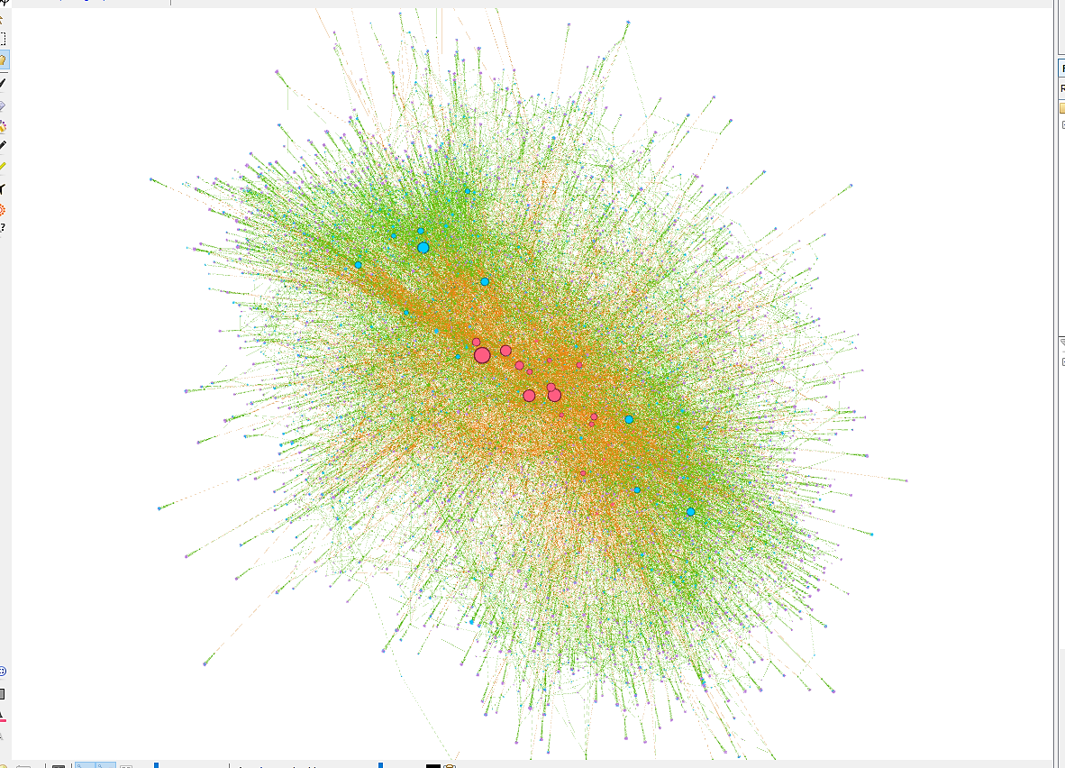

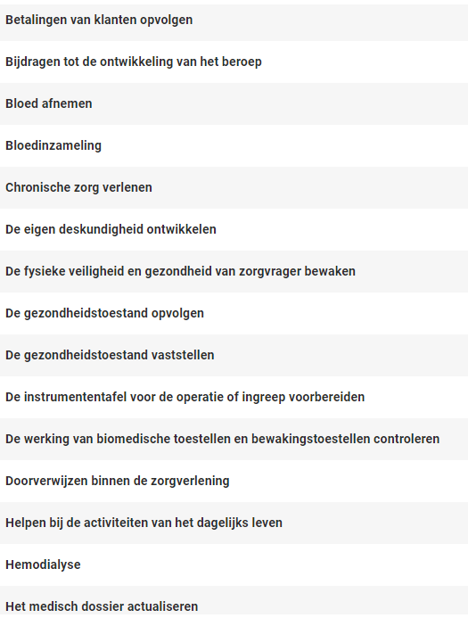

Towards Timely Skill Statistics: Labour Market Ontology
Skills of Nurse
Nurse

Slide 4
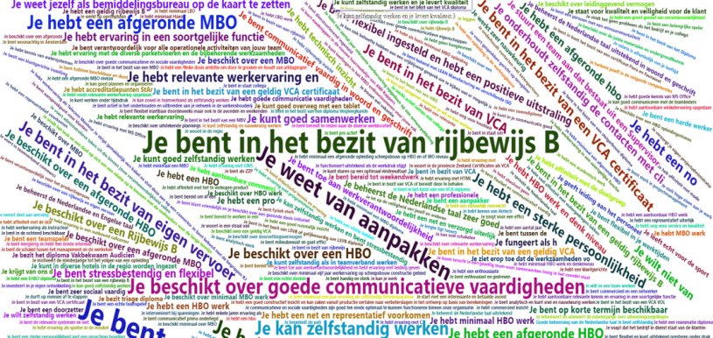
Towards Timely Skill Statistics: Vacancies
Als projectmanager wegen onderhoud je intensieve klantrelaties waaruit je zelfstandig opdrachten verwerft en aanstuurt. Naast je projectmatige werkzaamheden houd je je bezig met de aansturing van medewerkers en het implementeren van processen uit onder andere het managementsysteem. Je bent het aanspreekpunt voor de opdrachtgevers, projectpartners en andere betrokkenen en je zorgt voor de coördinatie van alle betrokkenen. Op basis van technisch vakmanschap geef je inhoud aan het project en neem je besluiten op het gebied van tijd, geld, kwaliteit, informatie en organisatie.\nAls projectmanager wegen ben je ondernemend, klantgericht, commercieel en communicatief vaardig. Je hebt een groot probleemoplossend vermogen en neemt verantwoordelijkheid. Je bent beheersmatig sterk en een teamspeler richting de eigen organisatie. \nJe hebt een opleiding HTS of TU Civiele Techniek en aantoonbare ervaring met het managen en begeleiden van complexe wegenbouwprojecten.\nIris Personeelsdiensten is een Werving & Selectie bureau dat gespecialiserrd is in de Civiele Techniek & Infrastructuur en al onze vacatures zijn voor een VAST DIENSTVERBAND bij onze opdrachtgevers. \n\nOnze opdrachtgever is een internationale onderneming die management-, advies- en ingenieursdiensten levert op maatschappelijke relevante vraagstukken, die te maken hebben met mobiliteit, milieu & ruimte, gebouwen en water.\n\nDe divisie Mobiliteit realiseert omvangrijke en complexe projecten op het gebied van rail- en weginfrastructuur en luchthavens, (geo)grafische data-inwinning, -verwerking en ¿toepassingen. \n\nVoor haar vestiging in Amersfoort zijn wij op zoek naar een Projectmanager Wegen.\n\nJe bent woonachtig in de regio van Midden Nederland of je bent bereid te verhuizen.\nDe arbeidsvoorwaarden bij onze opdrachtgever zijn zeer goed te noemen.
Vacancy text
Potential skills extracted from vacancies

Slide 5
Towards Timely Skill Statistics: Connecting Ontology Skills with Potential Skills in Vacancies
+ 1
Ontology skills
Potential skills extracted from vacancies

Slide 6
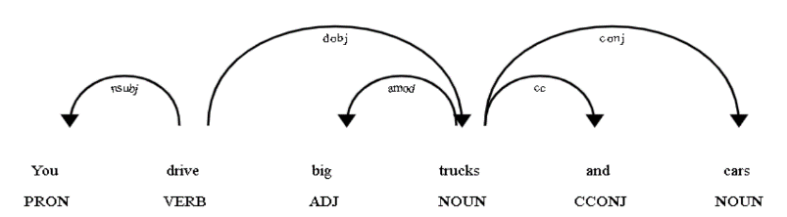

Towards Timely Skill Statistics: The Algorithm-Human Feedback Loop
The Feedback Loop:
The Algorithm makes suggestions for good connections between ontology skills and potential skills
The Human (two different workflows for UWV and CBS recognized) verifies these suggestions.
The Algorithm learns from human observations and provides better suggestions (go to 1)
State-of-the-art machine learning algorithm(s)
Human
domain
expertise
WordGraph2Vec
https://www.cbs.nl/en-gb/over-ons/innovation/project/understanding-sentences-via-sentence-embeddings

Slide 7
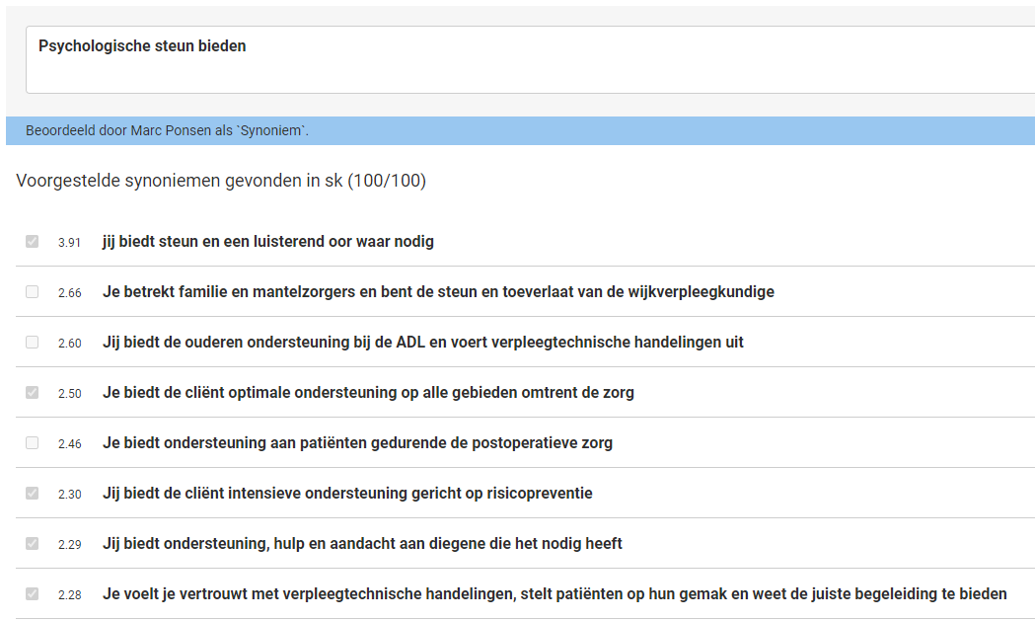
Towards Timely Skill Statistics: The Algorithm-Human Feedback Loop
Ontology skill
Algorithm
Feedback
Suggestions for potential skills
WordGraph2Vec
Human domain expert

Slide 8

Towards Timely Skill Statistics: Timely Skill Counts
Train statistical model with features (X) (e.g., the algorithm similarity score) and human
expert annotations (Y) to successfully connect ontology skills with potential skills
Potential skill counted as true skill
Decision boundary
Potential skill Ignored
< Score >
Supervised machine learning

Slide 9

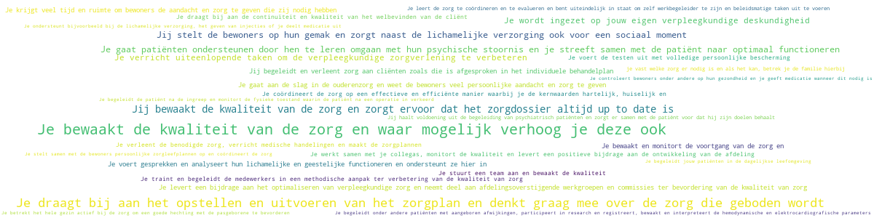
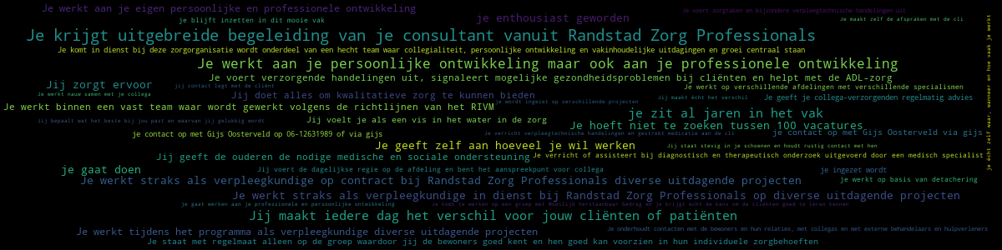
Towards Timely Skill Statistics: Timely Skill Counts
Train statistical model with features (X) (e.g., the algorithm similarity score) and human
expert annotations (Y) to successfully classifies “true potential skills”
< Score >
De fysieke veiligheid en gezondheid van de zorgvrager bewaken

Slide 10
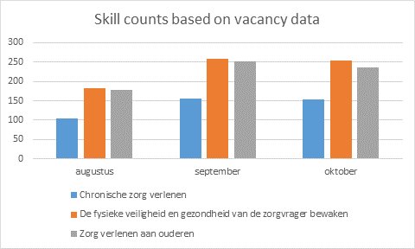
Towards Timely Skill Statistics: Timely Skill Counts
2020

Slide 11
Towards Timely Skill Statistics: Wrap up
Timely statistics give fast insights into “the new normal”. Pilot demonstrating the intuition towards timely statistics of demanded skills based on vacancy data
Work relies on state-of-the-art algorithms and on human expert knowledge
The road is full of (methodological) challenges:
Natural Language Processing
Effective human-machine interaction
Modelling reliable connections (i.e., good matches)
Correcting for official statistics

